Slide 1

PRIMEROS AUXILIOS PSICOLOGICOS-PAP

Slide 2
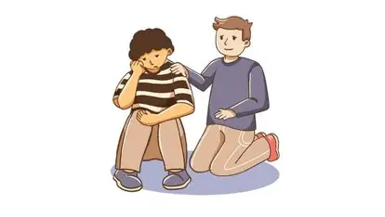
Son técnicas basadas en la evidencia destinadas a ayudar a todo tipo de población afectada por un incidente crítico, aplicándose en las primeras horas tras el impacto

Slide 3
FASES DE LOS PRIMEROS AUXILIOS PSICOLOGICOS
Contacto y presentacion
Alivio y proteccion
Contencion emocional
Recogida de informacion
Asistencia practica
Conexiones con la red social de apoyos
Pautas de afrontamiento
Conexion con servicios externos

Slide 4
Salmo 34-17,18:
Claman los justos, y el Señor los escucha; los libra de todas sus angustias. El Señor está cerca de los quebrantados de corazón y salva a los abatidos de espíritu.»

